Slide 1


CHÀO MỪNG CÁC EM ĐẾN VỚI TIẾT HỌC!

Slide 2


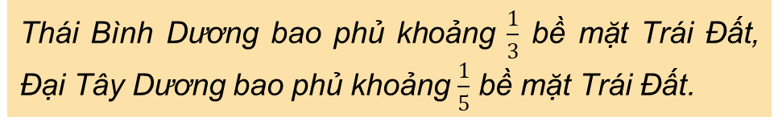
KHỞI ĐỘNG
Thái Bình Dương bao phủ khoảng $\frac{1}{3}$ bề mặt Trái Đất, Đại Tây Dương bao phủ khoảng $\frac{1}{5}$ bề mặt Trái Đất.
Thái Bình Dương và Đại Tây Dương bao phủ khoảng bao nhiêu phần bề mặt Trái Đất? Thái Bình Dương bao phủ nhiều hơn Đại Tây Dương bao nhiêu phần bề mặt Trái Đất?

Slide 3
BÀI 3.
PHÉP CỘNG, PHÉP TRỪ PHÂN SỐ
(3 tiết)

Slide 4
NỘI DUNG
I. PHÉP CỘNG PHÂN SỐ
1. Quy tắc cộng hai phân số
2. Tính chất cộng hai phân số
II. PHÉP TRỪ PHÂN SỐ
1. Số đối của một phân số
2. Quy tắc trừ hai phân số

Slide 5

I
PHÉP CỘNG PHÂN SỐ

Slide 6


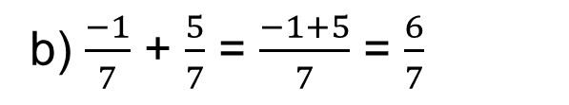
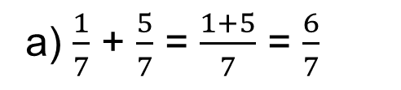

1. Quy tắc cộng hai phân số
Thực hiện cộng hai phân số sau:
Em hãy nhắc lại quy tắc cộng hai phân số cùng mẫu đã học ở tiểu học?
a) $\frac{1}{7}$ + $\frac{5}{7}$
b) $\frac{−1}{7}$ + $\frac{5}{7}$
Giải:
a) $\frac{1}{7}$ + $\frac{5}{7}$ = $\frac{1+5}{7}$ = $\frac{6}{7}$
b) $\frac{−1}{7}$ + $\frac{5}{7}$ = $\frac{−1+5}{7}$ = $\frac{6}{7}$

Slide 7

Quy tắc cộng hai phân số cùng mẫu
Muốn cộng hai phân số có cùng mẫu số ta cộng các tử và giữ nguyên mẫu:
$\frac{a}{m}$ + $\frac{b}{m}$ = $\frac{a+b}{m}$
VD: $\frac{−1}{5}$ + $\frac{3}{5}$ = $\frac{−1+3}{5}=\frac{2}{5}$

Slide 8

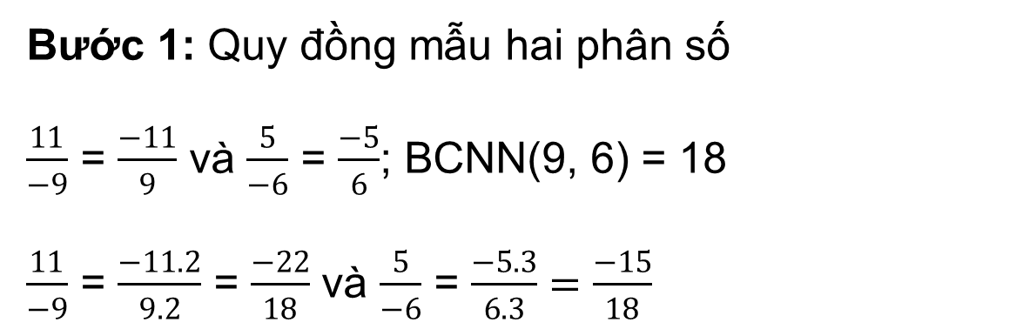

Tính $\frac{11}{−9}$ + $\frac{5}{−6}$
Bước 1: Quy đồng mẫu hai phân số
$\frac{11}{−9}$ = $\frac{−11}{9}$ và $\frac{5}{−6}$ = $\frac{−5}{6}$; BCNN(9, 6) = 18
$\frac{11}{−9}$ = $\frac{−11. 2}{9.2}$ = $\frac{−22}{18}$ và $\frac{5}{−6}$ = $\frac{−5.3}{6.3}=\frac{−15}{18}$

Slide 9
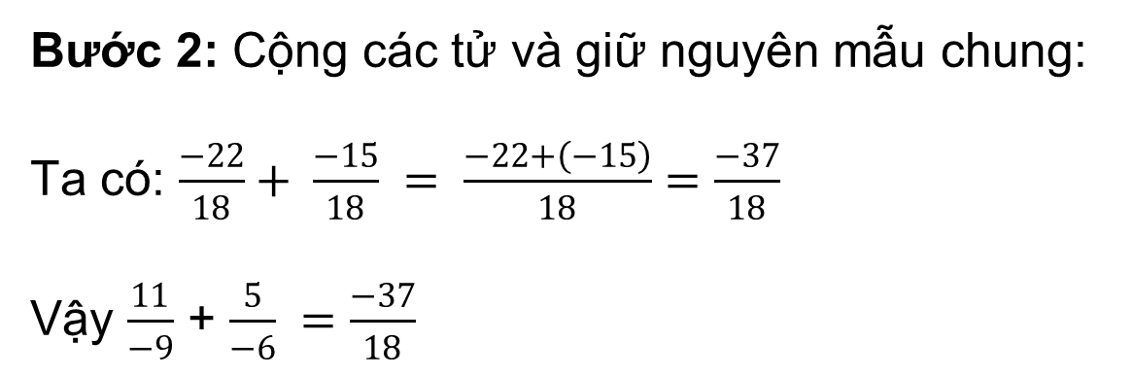
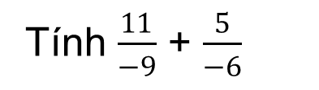
Tính $\frac{11}{−9}$ + $\frac{5}{−6}$
Bước 2: Cộng các tử và giữ nguyên mẫu chung:
Ta có: $\frac{−22}{18}+ \frac{−15}{18} = \frac{−22+\left(−15\right)}{18}=\frac{−37}{18}$
Vậy $\frac{11}{−9}$ + $\frac{5}{−6} =\frac{−37}{18}$

Slide 10
Quy tắc cộng hai phân số không cùng mẫu
Muốn cộng hai phân số không cùng mẫu, ta quy đồng mẫu những phân số đó rồi cộng các tử và giữ nguyên mẫu chung.

Slide 11
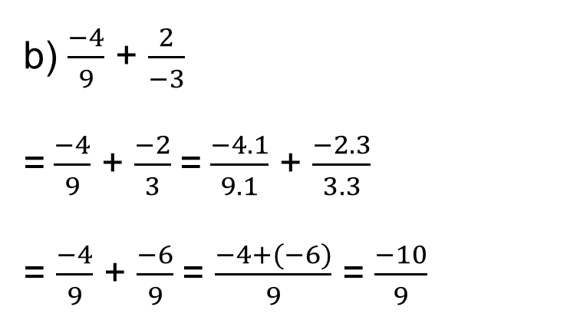
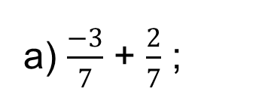
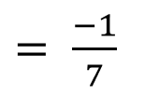

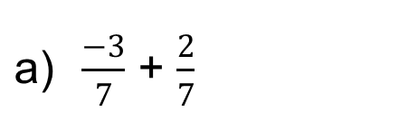
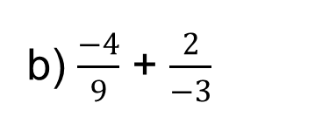
Luyện tập 1.
Tính:
a) $\frac{−3}{7}$ + $\frac{2}{7}$ ;
b) $\frac{−4}{9}$ + $\frac{2}{−3}$
Giải:
b) $\frac{−4}{9}$ + $\frac{2}{−3}$
= $\frac{−4}{9}$ + $\frac{−2}{3}$=$\frac{−4.1}{9.1}$ + $\frac{−2.3}{3.3}$
= $\frac{−4}{9}$ + $\frac{−6}{9}$= $\frac{−4+(−6)}{9}$ = $\frac{−10}{9}$
$\frac{−3}{7}$ + $\frac{2}{7}$
$=\frac{−3+2}{7}$
$= \frac{−1}{7}$

Slide 12
2. Tính chất của phép cộng phân số
Hãy nêu các tính chất của phép cộng số tự nhiên.
Giống như phép cộng số tự nhiên, phép cộng phân số cũng có các tính chất giao hoán, kết hợp, cộng với số 0.

Slide 13
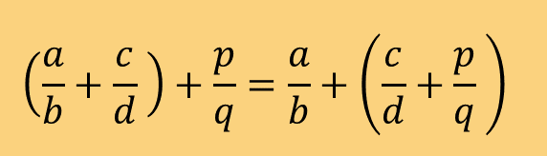
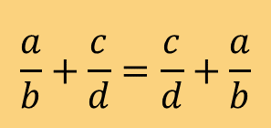
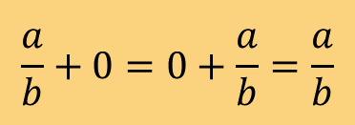
a) Tính chất giao hoán:
$$\frac{a}{b}+\frac{c}{d}=\frac{c}{d}+\frac{a}{b}$$
b) Tính chất kết hợp:
$$\left(\frac{a}{b}+\frac{c}{d} \right)+\frac{p}{q}=\frac{a}{b}+\left(\frac{c}{d}+\frac{p}{q} \right)$$
c) Cộng với số 0
$$\frac{a}{b}+0=0+\frac{a}{b}=\frac{a}{b}$$

Slide 14
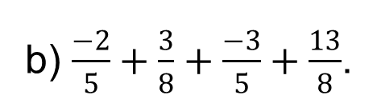
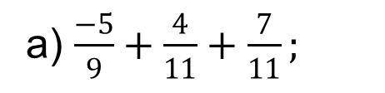
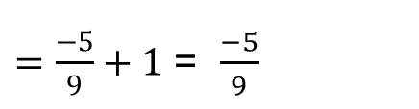
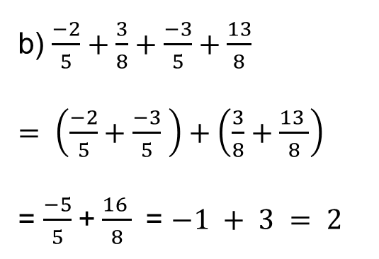
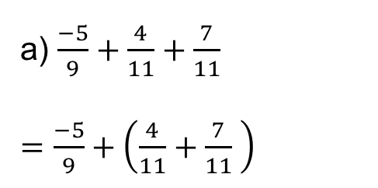
Luyện tập 2.
Tính một cách hợp lí:
b) $\frac{−2}{5}+\frac{3}{8}+\frac{−3}{5}+\frac{13}{8}$.
a) $\frac{−5}{9}+\frac{4}{11}+\frac{7}{11};$
Giải:
a) $\frac{−5}{9}+\frac{4}{11}+\frac{7}{11}$
$=\frac{−5}{9}+\left(\frac{4}{11}+\frac{7}{11} \right)$
b) $\frac{−2}{5}+\frac{3}{8}+\frac{−3}{5}+\frac{13}{8}$
$= \left(\frac{−2}{5}+\frac{−3}{5} \right)+\left(\frac{3}{8}+\frac{13 }{8}\right)$
= $\frac{−5}{5}$+$\frac{16 }{8}$ = $−1 + 3 = 2$
$=\frac{−5}{9}+1$ = $\frac{−5}{9}$

Slide 15
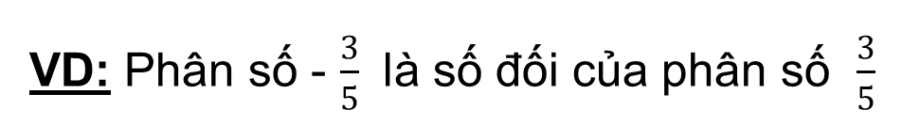
II. PHÉP TRỪ PHÂN SỐ
Hãy nêu lại các khái niệm, tính chất hai số nguyên đối nhau và cho ví dụ.
1. Số đối của một phân số
Giống như số nguyên, mỗi phân số đều có số đối sao cho tổng của hai số đó bằng 0
VD: Phân số - $\frac{3}{5}$ là số đối của phân số $\frac{3}{5}$

Slide 16


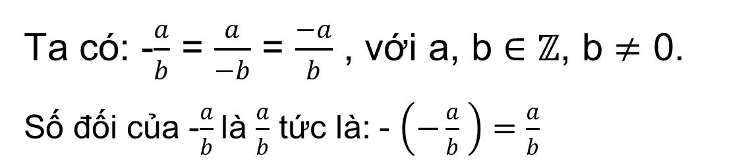
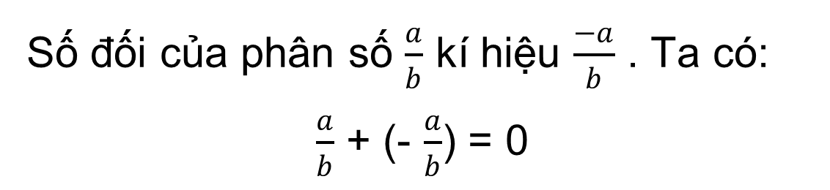
Số đối của phân số $\frac{a}{b}$ kí hiệu $\frac{−a}{b}$ . Ta có:
$\frac{a}{b}$ + (- $\frac{a}{b}$) = 0
Ta có: -$\frac{a}{b}$ = $\frac{a}{−b}$ = $\frac{−a}{b}$ , với a, b $∈$ $ℤ$, b $≠$ 0.
Số đối của -$\frac{a}{b}$là $\frac{a}{b}$ tức là: - $\left(−\frac{a}{b} \right)=$ $\frac{a}{b}$

Slide 17
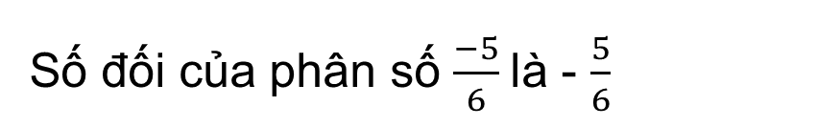
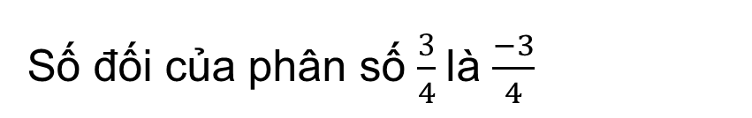
Ví dụ : Tìm số đối của mỗi phân số sau: $\frac{3}{4}$ và -$\frac{5}{6}$
Giải:
Số đối của phân số $\frac{3}{4}$là $\frac{−3}{4}$
Số đối của phân số $\frac{−5}{6}$là - $\frac{5}{6}$

Slide 18
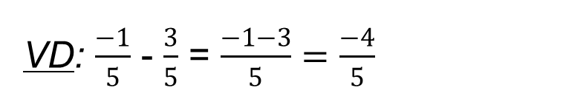
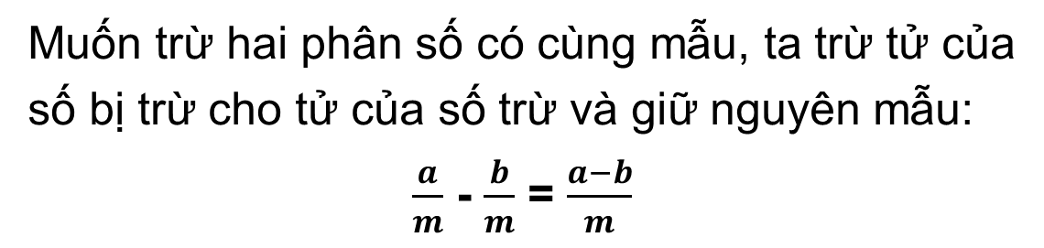
2. Quy tắc trừ hai phân số
Hãy nhắc lại quy tắc trừ hai phân số cùng mẫu đã học ở tiểu học.
Muốn trừ hai phân số có cùng mẫu, ta trừ tử của số bị trừ cho tử của số trừ và giữ nguyên mẫu:
$\frac{a}{m}$ - $\frac{b}{m}$ = $\frac{a−b}{m}$
VD: $\frac{−1}{5}$ - $\frac{3}{5}$ = $\frac{−1−3}{5}=\frac{−4}{5}$

Slide 19

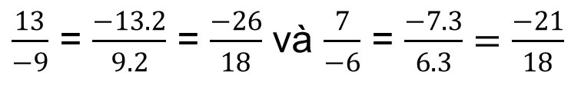

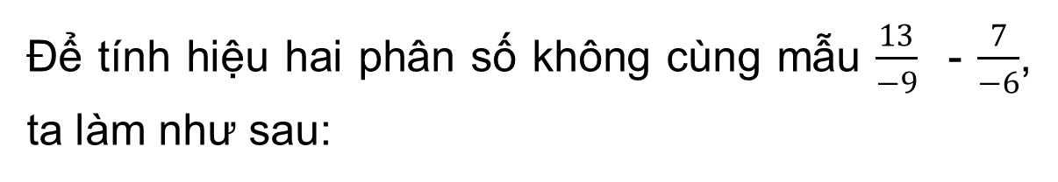
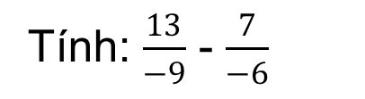
Tính: $\frac{13}{−9}$ - $\frac{7}{−6}$
Để tính hiệu hai phân số không cùng mẫu $\frac{13}{−9}$ - $\frac{7}{−6}$, ta làm như sau:
Bước 1. Quy đồng mẫu hai phân số
$\frac{13}{−9}$ = $\frac{−13}{9}$ và $\frac{7}{−6}$ = $\frac{−7}{6}$;
BCNN(9, 6) = 18
$\frac{13}{−9}$ = $\frac{−13. 2}{9.2}$ = $\frac{−26}{18}$ và $\frac{7}{−6}$ = $\frac{−7.3}{6.3}=\frac{−21}{18}$

Slide 20
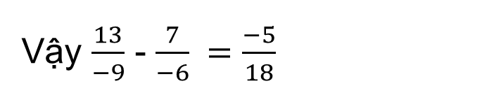

Bước 2. Trừ tử của số bị trừ cho tử của số trừ và giữ nguyên mẫu chung:
Ta có: $\frac{−26}{18}− \frac{−21}{18} = \frac{−26−\left(−21\right)}{18}=\frac{−5}{18}$
Vậy $\frac{13}{−9}$ - $\frac{7}{−6} =\frac{−5}{18}$

Slide 21
Nhận xét
Muốn trừ hai phân số không cùng mẫu, ta quy đồng những phân số đó rồi trừ tử của số bị trừ cho tử của số trừ và giữ nguyên mẫu chung.

Slide 22
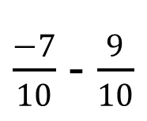
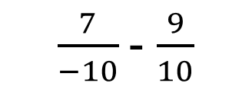
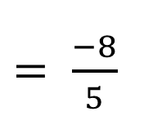
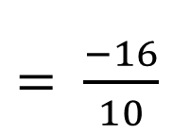
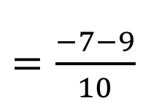
Luyện tập 3.
Tính:
$\frac{7}{−10}$- $\frac{9}{10}$
Giải:
$\frac{−7}{10}$ - $\frac{9}{10}$
$=\frac{−7−9}{10}$
$= \frac{−16}{10}$
$= \frac{−8}{5}$

Slide 23

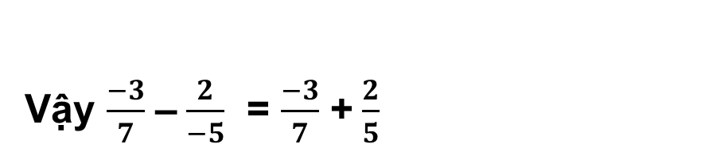

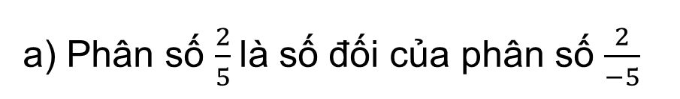

a) Phân số $\frac{2}{5}$ có phải là số đối của phân số $\frac{2}{−5}$ không?
b) Tính và so sánh các kết quả sau: $\frac{−3}{7}$ - $\frac{2}{−5}$ và $\frac{−3}{7}$ + $\frac{2}{5}$
Giải:
a) Phân số $\frac{2}{5}$là số đối của phân số $\frac{2}{−5}$
b) $\frac{−3}{7}$ –$\frac{2}{−5}$ = $\frac{−3.5}{7.5}$ –$\frac{−2.7}{5.7}$
= $\frac{−15}{35}$ –$\frac{−14}{35}$ = $\frac{−1}{35}$
$\frac{−3}{7}$ +$\frac{2}{5}$= $\frac{−3.5}{7.5}$ +$\frac{2.7}{5.7}$
= $\frac{−15}{35}$ +$\frac{14}{35}$= $\frac{−1}{35}$
Vậy $\frac{−3}{7}$ –$\frac{2}{−5}$ = $\frac{−3}{7}$ +$\frac{2}{5}$

Slide 24
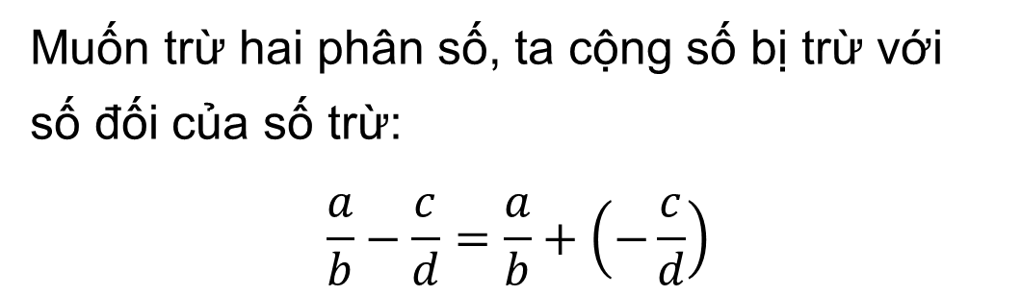
* Quy tắc trừ hai phân số:
Muốn trừ hai phân số, ta cộng số bị trừ với số đối của số trừ:
$$\frac{a}{b}−\frac{c}{d}=\frac{a}{b}+\left(−\frac{c}{d}\right)$$

Slide 25
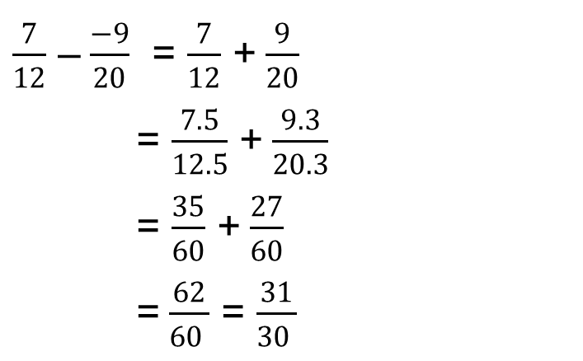
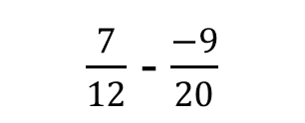
Luyện tập 4.
$\frac{7}{12}$ - $\frac{−9}{20}$
Tính:
Giải:
$\frac{7}{12}$ –$\frac{−9}{20}$ = $\frac{7}{12}$ +$\frac{9}{20}$
= $\frac{7.5}{12.5}$ +$\frac{9.3}{20.3}$
= $\frac{35}{60}$ +$\frac{27}{60}$
=$\frac{62}{60 }$ = $\frac{31}{30 }$

Slide 26
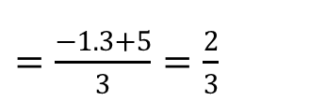
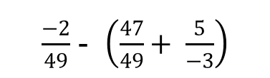

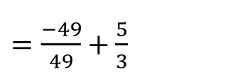


III. QUY TẮC DẤU NGOẶC.
Quy tắc dấu ngoặc đối với phân số giống như quy tắc dấu ngoặc đối với số nguyên.
Em hãy nhắc quy tắc dấu ngoặc đối với số nguyên
$\frac{−2}{49}$ - $\left(\frac{47}{49}+ \frac{5}{−3}\right)$
Luyện tập 5.
Tính một cách hợp lí:
$\frac{−2}{49}$ - $\left(\frac{47}{49}+ \frac{5}{−3}\right)$ = $\frac{−2}{49}−\frac{47}{49}− \frac{5}{−3}$
$=\frac{−2−47}{49}+\frac{5}{3}$
$=\frac{−49}{49}+\frac{5}{3}$
$= −1+\frac{5}{3}$
$=\frac{−1.3+5}{3}=\frac{2}{3}$

Slide 27






LUYỆN TẬP
1. Tính:
a) $\frac{−2}{9}+\frac{7}{−9}$
b) $\frac{1}{−6}+\frac{13}{−15}$
c) $\frac{5}{−6}+\frac{−5}{12}$ + $\frac{7}{18}$
Giải:
a. $\frac{−2}{9}+\frac{7}{−9}$
= $\frac{−2}{9}+\frac{−7}{9}$
= $\frac{−9}{9}$ = 1
b.$\frac{1}{−6}+\frac{13}{−15}$
= $\frac{−5}{30}+\frac{−26}{30}$
= $\frac{−31}{30}$
c.$\frac{5}{−6}+\frac{−5}{12}$ + $\frac{7}{18}$
= $\frac{−30}{36}+\frac{−15}{36}$ + $\frac{14}{36}$
= $\frac{−31}{30}$

Slide 28






2. Tính một cách hợp lí:
a) $\frac{2}{9}+\frac{−3}{10}$ + $\frac{−7}{10}$
b) $\frac{−11}{6}+\frac{2}{5}$ + $\frac{−1}{6}$
c) $\frac{−5}{8}+\frac{12}{7}$ + $\frac{13}{8}$ + $\frac{2}{7}$
Giải:
a. $\frac{2}{9}+\frac{−3}{10}$ + $\frac{−7}{10}$
= $\frac{2}{9}+(\frac{−3}{10}\text{ + }\frac{−7}{10}$)
= $\frac{2}{9}$ - 1
= $\frac{2}{9}$ - $\frac{9}{9}$ = $\frac{−7}{9}$
b.$\frac{−11}{6}+\frac{2}{5}$ + $\frac{−1}{6}$
=($\frac{−11}{6}+\frac{−1}{6}$) + $\frac{2}{5}$
= $−2$ + $\frac{2}{5}$
= $\frac{−10+2}{5}$ = $\frac{−8}{5}$
c. $\frac{−5}{8}+\frac{12}{7}$ + $\frac{13}{8}$ + $\frac{2}{7}$
= ($\frac{−5}{8}$ + $\frac{13}{8}$ ) + ($\frac{12}{7}$+ $\frac{2}{7}$)
= $1 + 2 = 3$

Slide 29










6. Tìm x, biết:
a) x - $\frac{5}{6}$ = $\frac{1}{2}$
b) - $\frac{3}{4}$ - x = $\frac{−7}{12}$
Giải:
a) x - $\frac{5}{6}$ = $\frac{1}{2}$
b) - $\frac{3}{4}$ - x = $\frac{−7}{12}$
x = $\frac{1}{2}$ + $\frac{5}{6}$
x = $\frac{−3}{4}$ + $\frac{−7}{12}$
x = $\frac{1}{2}$ + $\frac{5}{6}$
x = $\frac{−9}{12}$ + $\frac{−7}{12}$
x = $\frac{4}{3}$
x = $\frac{−4}{3}$

Slide 30


7. Một xí nghiệp trong tháng Giêng đạt $\frac{3}{8}$ kế hoạch của Quý I, tháng Hai đạt $\frac{2}{7}$ kế hoạch của Quý I. Tháng Ba xí nghiệp phải đạt bao nhiêu phần kế hoạch của Quý I.
Giải:
Một quý gồm 3 tháng. Coi số phần kế hoạch quý I là 1
Số phần kế hoạch tháng thứ ba phải đạt được là:
1 - $\frac{3}{8}− \frac{2}{7}=\frac{19}{56}$ (kế hoạch)

Slide 31
VẬN DỤNG

Slide 32
HOẠT ĐỘNG CẶP ĐÔI
Yêu cầu: Hai bạn cùng bàn thảo luận hoàn thành các bài tập trong phiếu bài tập.
Thời gian: 8 phút

Slide 33

PHIẾU BÀI TẬP
Bài 1: Hai người cùng làm chung một công việc. Nếu làm riêng , người thứ nhất mất 3 giờ, người thứ hai mất 4 giờ. Hỏi nếu làm chung thì mỗi giờ cả hai người làm dược mấy phần công việc?
Bài 2: Vòi nước A chảy đầy bể mất 6 giờ, vòi nước B chảy đầy bể mát 8 giờ. Hỏi trong 1 giờ vòi A chảy nhiều hơn vòi B bao nhiêu phần bể?
Bài 3: Tính: A = $\frac{1}{2.3}+\frac{1}{3.4}+\frac{1}{4.5}+\frac{1}{5.6}$

Slide 34



TÌM TÒI MỞ RỘNG
Biểu diễn phân số trên trục số như thế nào?
Ví dụ : Biểu diễn số hữu tỉ $\frac{5}{4}$trên trục số
-2
-1
0
1
2
3
4
5
6
7
2
4
4
4
4
4
4
4
Chia mỗi đoạn thẳng đơn vị cũ thành 4 phần bằng nhau rồi lấy 5 đơn vị mới.

Slide 35


Hãy biểu diễn các phân số: $\frac{−3}{4}$ và $\frac{5}{3}$ trên trục số. Nêu nhận xét về vị trí hai số đó đối với nhau ? đối với 0 ?
-3
5
0
1
2
4
3
-3
5
ở bên trái trên trục số nằm ngang
4
3
5
-3
ở bên phải điểm 0.
ở bên trái điểm 0 ;
4
3
Như vậy hai phân số $\frac{a}{b}$ và $\frac{c}{d}$ nếu $\frac{a}{b}$ < $\frac{c}{d}$ thì trên trục số nằm ngang điểm $\frac{a}{b}$ ở bên trái điểm $\frac{c}{d}$ (cũng giống như đối với hai số nguyên).

Slide 36
CỦNG CỐ
Muốn cộng trừ hai phân số không cùng mẫu, ta làm như thế nào?
* Lưu ý: Khi bỏ dấu ngoặc trong một biểu thức cần lưu ý đến dấu xuất hiện trước dấu ngoặc

Slide 37
HƯỚNG DẪN VỀ NHÀ
- Hoàn thành bài tập còn lại trong SGK và các bài tập trong SBT.
- Chuẩn bị bài mới “Phép nhân, phép chia phân số”.

Slide 38
CẢM ƠN CÁC EM ĐÃ CHÚ Ý BÀI GIẢNG

